Slide 1
Opakování Ještěři
Nová látka Hadi

Slide 2
Plazi - opakování
Znaky
Výskyt v ČR i ve světě
Potrava
Rozdělení

Slide 5
Opakování Ještěři

Slide 6
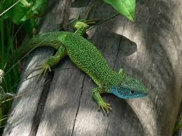
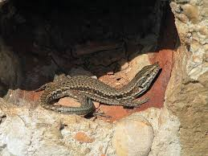
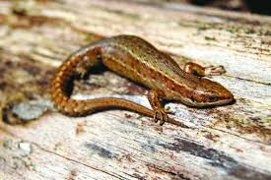
V ČR další ještěrky????
Zelená
Zední
živorodá

Slide 7
Ještěr u nás podobný hadovi?
Slepýš křehký 40 cm, šedohnědé šupinky

Slide 8
Ještěři ve světě

Slide 12
Nová látka –HADI pokožku svlékají celou

Slide 13
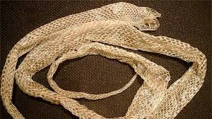
Svlékání pokožky

Slide 14
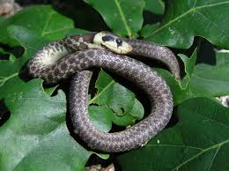
Další užovky v ČR užovka stromová

Slide 15
Zmije obecná

Slide 16
rozdíly
zmije
užovka

Slide 17
Hadi ve světě ŠKRTIČI

Slide 19
JEDOVATÍ HADI jedové zuby, ochromí jedem

Slide 21
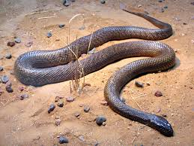
Taipan
Patří mezi nejjedovatější hady světa
Austrálie, Nová Guinea
Až ke 3 m
Myši, krysy

Slide 22
Zápis do sešitu
Hadi (nadpis)- šupinatí
Znaky:
Kůži svlékají celou
Polykají kořist vcelku
Jacobsonův orgán, jazyk rozeklaný
Víčka přirostlá, průhledná
Škrtiči, jedovatí
Potrava: ……………………………………….
V ČR: ……………………………………………..
Ve světě: škrtiči……………………… jedovatí………………..
DÚ:1. Rozdíly mezi korálovkou a korálovcem
2. Rozdíly mezi zmijí a užovkou na těle
3. Vypiš z videoukázky hady a jejich výskyt
https://www.youtube.com/watch?v=CfFeCbhCliQ

Slide 23
videoukázky
https://www.youtube.com/watch?v=wlYyEY_woig hadi v ČR
https://www.youtube.com/watch?v=CfFeCbhCliQ hadi světa nejnebezpečnější
https://www.youtube.com/watch?v=bfAxLP91ynU užovka loví
https://www.youtube.com/watch?v=HqKFjeVYtnk zmije
https://www.youtube.com/watch?v=-EcsbDC4rJo krajta a myš
https://www.youtube.com/watch?v=6ODACANcE7Q chřestýš
https://www.youtube.com/watch?v=OyuIAUlL5IU kobra útočí

